Slide 1

Practico PowerPoint
Alumno: Dante cabrera
Profesora: Andrea Gómez
Año:2024 1ª
Taller de Informática

Slide 2
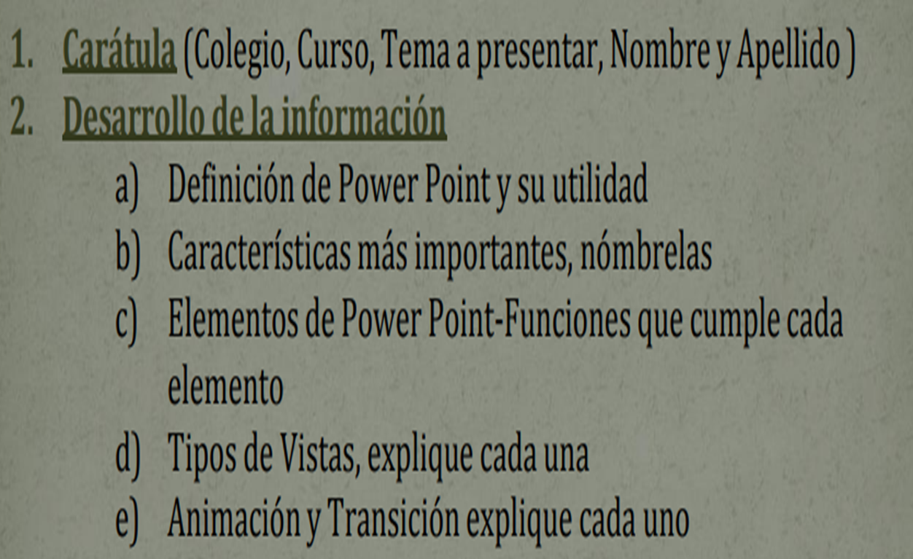

Slide 3
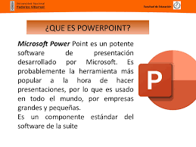
Definición de PowerPoint y su utilidad
https://www.edx.org/es/aprende/microsoft-powerpoint#:~:text=Microsoft%20PowerPoint%20(PPT)%20es%20un,estrella%20de%20la%20compa%C3%B1%C3%ADa%20Microsoft
PowerPoint es una herramienta que permite utilizar diferentes recursos multimedia para hacer que las presentaciones sean más eficaces. Dentro de su biblioteca multimedia se pueden encontrar imágenes, videos, formas y sonidos que facilitan la comprensión de la información

Slide 4
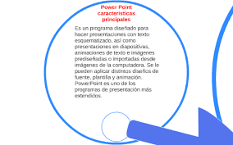
Características
Es fácil de usar.
Permite crear presentaciones atractivas.
Brinda viñetas simples.
Ofrece una disposición sencilla de la información.
Es fácil de presentar.
Sus archivos son vulnerables.
Sus presentaciones se desarrollan en una narrativa lineal.
No ofrece mucha compatibilidad.
https://blog.hubspot.es/marketing/que-es-powerpoint

Slide 5
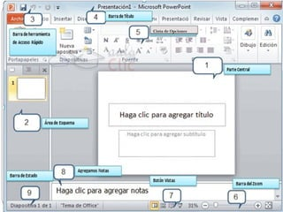
Elementos de PowerPoint
A continuación se señalan las opciones que puede encontrar en cada una de las pestañas de la cinta de PowerPoint.
Inicio. ...
Insertar. ...
Diseño. ...
Transiciones. ...
Animaciones. ...
Presentación de diapositivas. ...
Revisar. ...
Vista.

Slide 6
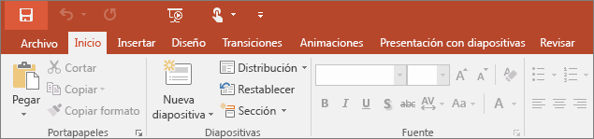
Inicio
Para iniciar la presentación puedes hacerlo desde la Barra de herramientas de acceso rápido, pulsando la tecla F5 o con el comando Reproducir presentación, ubicado en la parte inferior de las diapositivas.

Slide 7
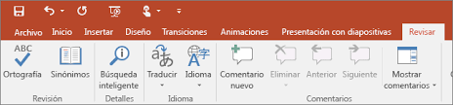
Revisar
Seleccione Revisar > Ortografía. En el panel Ortografía, seleccione la ortografía correcta de las sugerencias. Seleccione Cambiar para corregir el error o Cambiar todo si aparece más de una vez en el documento.

Slide 8
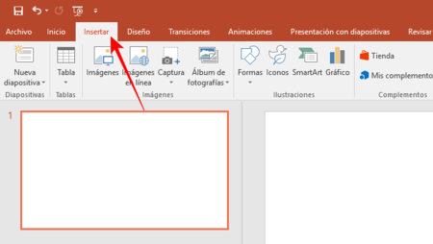
Insertar
insertar una imagen en una diapositiva desde el equipo
Seleccione la diapositiva donde quiera insertar una imagen.
En la pestaña Insertar, haga clic en Imágenes> Este dispositivo.
Busque el archivo que desea insertar, selecciónelo y después haga clic en Insertar.

Slide 9
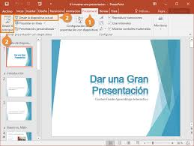
Presentación de diapositivas

Slide 10
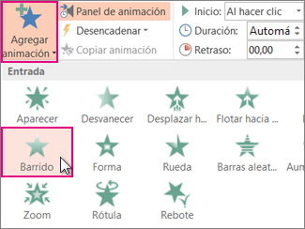
Animaciones
Seleccione el objeto de la diapositiva que desee animar. En la pestaña Animaciones, haga clic en Panel de animación. Haga clic en Agregar animación y elija un efecto de animación. Para aplicar otros efectos de animación al mismo objeto, selecciónelo, haga clic en Agregar animación y elija otro efecto de animación.

Slide 11
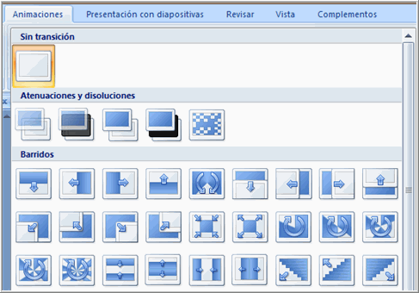
Transiciones
Seleccione Opciones de efectos para elegir la dirección de la transición.
Pulse Vista previa para la presentación.
Pulse la pestaña Transiciones. ...
Pulse la flecha abajo para expandir los Efectos de transición. ...
Elija una transición Hará ver el efecto aplicado a la diapositiva.

Slide 12
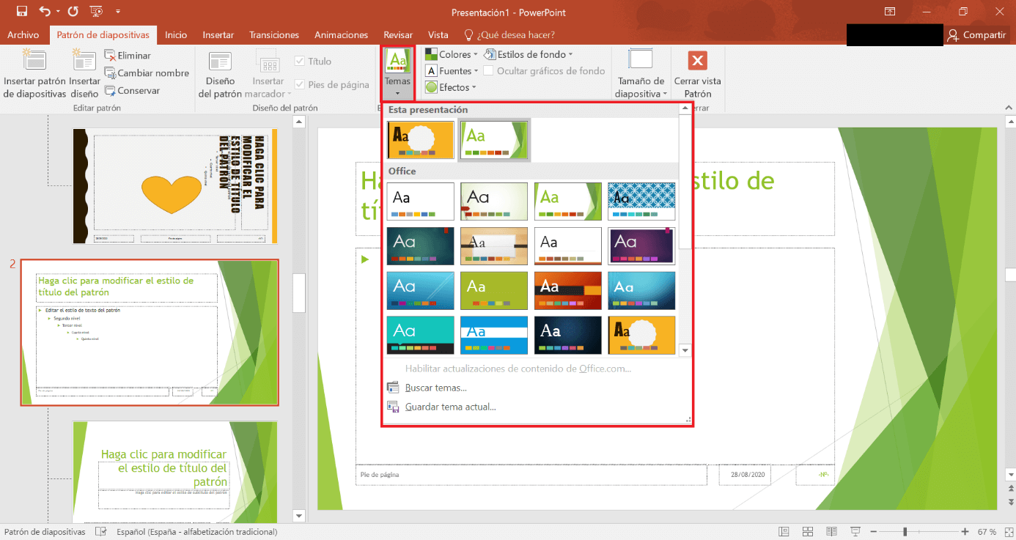
Diseño
Seleccione Inicio > Diseño. Seleccione el diseño que quiera. Los diseños contienen marcadores de posición de texto, vídeos, imágenes, gráficos, formas, imágenes prediseñadas, un fondo, etc. Los diseños también contienen el formato de esos objetos, como los colores del tema, fuentes y efectos.

Slide 13
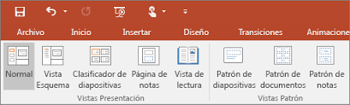
Tipos de vistas
Las vistas de PowerPoint que puede usar para editar, imprimir y mostrar la presentación son las siguientes:
Vista normal.
Vista Clasificador de diapositivas.
Vista Página de notas.
Vista Esquema (disponible en PowerPoint 2016 para Mac y versiones más recientes)
Vista Presentación con diapositivas.
Vista Moderador

Slide 14
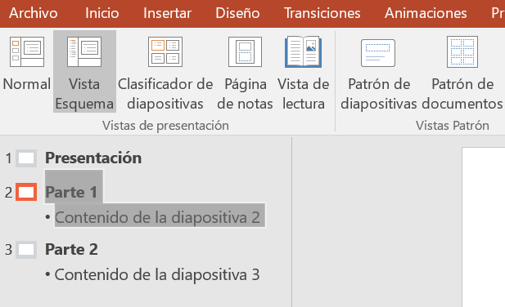
Vista normal
La visión normal se presenta cuando la luz es enfocada directamente sobre la retina y no al frente ni detrás de ella. Una persona con visión normal puede ver objetos claramente estando cerca o lejos.

Slide 15
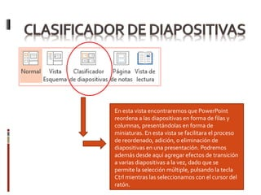
Vista clasificador de diapositivas
Vista Clasificador de diapositivas La vista Clasificador de diapositivas le ofrece una vista de las diapositivas en forma de miniatura. Esta vista facilita ordenar y organizar la secuencia de las diapositivas mientras se prepara para imprimir las diapositivas

Slide 16
Vista paginas de notas
El panel Notas se encuentra debajo de la ventana de diapositiva. Puede imprimir sus notas o incluirlas en una presentación que envía a la audiencia o, simplemente, usarlas como indicaciones para sí mismo mientras presenta.

Slide 17
Vista esquema
La vista Esquema de PowerPoint muestra la presentación como un esquema formado por los títulos y el texto principal de cada diapositiva. Cada título aparece en el lado izquierdo del panel que contiene la pestaña Esquema, junto con un icono de diapositiva y un número de diapositiva.

Slide 18
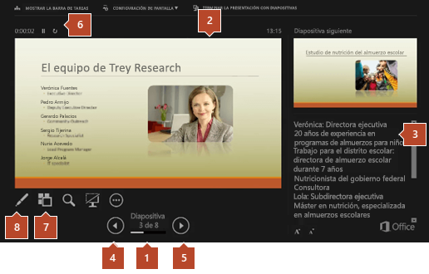
Vista moderador
Uso de la vista Moderador
La vista Moderador de PowerPoint le muestra la diapositiva actual, la siguiente y las notas del orador, para ayudarle a centrarse durante la presentación y conectar con el público.

Slide 19
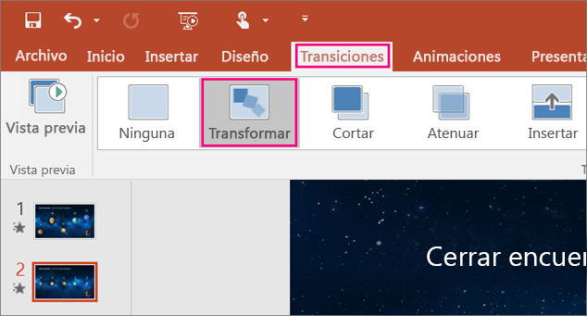
Animación y transición
Una animación es un efecto especial que se aplica a un solo elemento de una diapositiva, como texto, forma, imagen, etc. Una transición es el efecto especial que se produce al salir de una diapositiva y pasar a la siguiente durante una presentación.

